Slide 1

«درس سوم»
نقش قالب های ادبی و بیانی در تفکر

Slide 2

ارتباط قرائت با کتاب و کلام و بیان
عناوین
قالب های ادبی و بیانی
شیوه های تفکر در سوره
با توجه به قالب های بیانی

Slide 3
ارتباط قرائت
با کتاب و کلام و بیان
ارتباط قرائت با کتاب و کلام
مولفه های قرائت چیست؟
آیا کلام ارتقا دهنده قدرت فهم و ادراک است؟

Slide 4


ارتباط قرائت با کتاب و کلام
مخاطب
متکلم
انتقال غرض به دیگران با کلام
تکلم
وسیله ای برای فهمیدن و فهماندن

Slide 5
ارتباط قرائت با کتاب و کلام
مؤلفه های قرائت
کلام
تکلم
متن
کتاب
برای فهم هر کلام و تکلمی ابتدا باید آن را تجزیه و سپس تحلیل نمود.
یعنی فرد با استفاده از قوای تفکر خود آن ها را می بیند و سپس آن خوانده شده را درک میکند.
وقتی از قرائت سخن به میان می آید، خواندن گاه با شنیدن و گاه با دیدن و گاه با هر دو صورت همراه میشود،
ولی همیشه عنصر دیدن در قرائت موجود است.

Slide 6
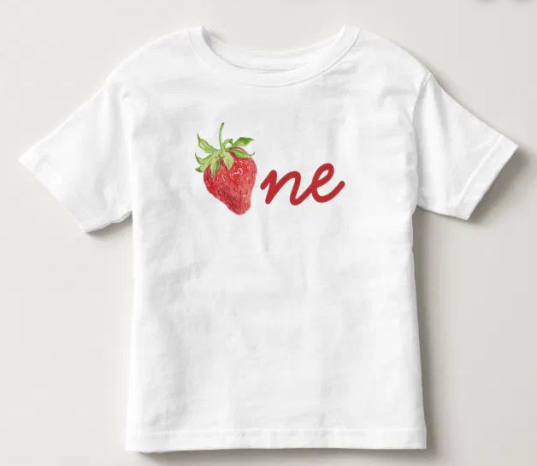

ارتباط قرائت با کتاب و کلام
تمایز دهی بین اشیاء بواسطه دیدن و شنیدن
شنیدن
دیدن
تمایز
ضروری برای قرائت
محور فهم و علم
توان تفکیک کردن
سواد خواندن و نوشتن

Slide 7
ارتباط قرائت
با کتاب و کلام و بیان
ارتباط قرائت با بیان
بیان چیست؟
چه دیدن و شنیدنی بی خاصیت است؟

Slide 8

ارتباط قرائت با بیان
واژه «بین»
بیان
تمایز و عدم تسویه (مساوی نبودن)
صورت گرفته با قول یا عمل یا هر حالت دیگر
مفهومی همراه با قرائت
اگر در قرائتی «بیان» وجود نداشته باشد، قرائت اتفاق نمی افتد!

Slide 9
ارتباط قرائت با بیان
شنیدن
دیدن
ندیدن
مانند دیدن در تاریکی
بدون تمایز
بدون بیان
نشنیدن
مانند شنیدن صدا در شلوغی

Slide 10

ارتباط قرائت با بیان
رسیدن به علم بیشتر
درک تفکیک بیشتر بین اشیاء و مسائل در ظاهر و باطن به صورت واضح
=
بیشتر متوجه شدن معنای آن ها به صورت مفرد و ترکیبی
دانستن معنای دقیق تر از
واژه ها و کلمات
=

Slide 11

ارتباط قرائت با بیان
بیان، در هر حوزه ای، همان نوری است که میتواند روشنایی ایجاد کرده و به واسطه آن حدود اشیاء، مسائل و مفاهیم از هم مشخص شود.
عدم بیان در مفاهیم، عامل جهل و مخفی ماندن حقایق در وجود ماست.

Slide 12
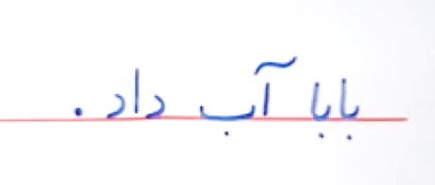

ارتباط قرائت با بیان
مهم ترین موضوع در حوزه تفکر چیست؟
مهم ترین موضوعی که در تفکر به عنوان عنصر محوری مورد بحث است؛
این است که بتوان برای رسیدن به علم،
بیشترین تفکیک و تمایز را انجام داد.

Slide 13
قالب های
ادبی و بیانی
ارتباط تمایز با ادبیات چیست؟
ارتباط بیان در کلام با تفکر چیست؟

Slide 14
قالب های ادبی و بیانی
قالب ادبی، ابزاری برای
بیان نظرات و ایده های افراد
بیان غرض افراد
قالب بیانی
قالب ادبی
غرض کلی فرد
از بیان مطالب خود
رعایت قواعد دستور زبان در گفتن و نوشتن

Slide 15

قالب های ادبی و بیانی
«بیان»، که تمایز حاصله بین دو چیز در ذهن و یا در خارج است، در نطق و گفتگوهای انسان و در سطر کردن مطالب با قلم بسیار مشهود و ملموس است.

Slide 16

انسان در نطق خود، چه گفته و چه نوشته، سعی میکند حتی المقدور غرض خود را به طور واضح به مخاطب اعلام نماید.
برای این منظور از هر ابزاری در زبان خود استفاده میکند.
نطقی فصیح است که در طرح مطالب خود، به وضوح، «بیان» داشته باشد.
قالب های ادبی و بیانی

Slide 17
قالب های ادبی و بیانی
برخی از مؤلفه هایی که انسان در بیان مطالب خود به دیگران از آنها استفاده میکند، عبارت است از:
قالب ادبی
لحن قول
محتوای بیان
قالب بیانی
یکی از مهم ترین مولفه های بیان
بیشتر در کلمات مورد نظر است. شنیداری کردن بیان
عبارتند از انواع جملات استفهام، امر و نهی
سیاق ادبی گفتگو
ناظر به غرض کلی فرد از کلام است.

Slide 18
قالب های ادبی
وظیفه قالب های ادبی چیست؟
قالب ادبی فصیح و بلیغ چگونه است؟

Slide 19

قالب های ادبی
آینه تمام نما از رخدادهای خارجی مربوط به
انسان و نیازهای او
وظیفه حکایت کردن مسائل مربوط به انسان به بهترین وجه

Slide 20

قالب های ادبی
قالب ادبی فصیح و بلیغ
بیان غرض و منظور متکلم
به بهترین وجه
انعکاس رخدادهای بیرونی در واقعی ترین حالت

Slide 21
جملات خبری
اسمیه
فعلیه
قالب های ادبی
به صورت ایجابی یا سلبی
به صورت ایجابی یا سلبی
در رابطه با وقوع چیزی در یکی از زمانهای سه گانه
در رابطه با ثبوت و اسناد چیزی برای چیزی

Slide 22
جملات انشایی
امر
نهی
استفهام
تعجب
قالب های ادبی
طلب یا سؤال نسبت به انجام کار یا حالتی
اظهار شگفتی از مواجهه با چیزی
طلب یا سؤال نسبت به ترک کار یا حالتی
پرسش از کسی نسبت به چیزی

Slide 23
قالب های
بیانی قرآن
اساس قالب های بیانی قرآن چیست؟
انواع قالب های بیانی قرآن چیست؟

Slide 24
قالب های بیانی قرآن
اساس قالب های بیانی قرآن بر خواندن
و دلالت دادن بر شنیدنی ها، دیدنی ها، دانستنی های لازم و مورد نیاز (نیاز حقیقی) استوار است.
پس از القای معانی خود،
زمینه تفکر، تعقل، ذکر و تدبر
را در فرد فعال میکند.

Slide 25
قالب های بیانی قرآن
قالب های بیانی قرآن
امر
زجر
ترغیب
ترهیب
قصص
مثل
جدل
استدلال

Slide 26
قالب های بیانی قرآن

Slide 27
قالب های بیانی قرآن

Slide 28
قالب های بیانی قرآن

Slide 29
قالب های بیانی قرآن

Slide 30
شیوه های تفکر در سوره
با توجه به قالب های بیانی
مهارت های تفکر در سوره ها با توجه به قالب های بیانی چیست؟
آیا تغییر خطاب ها و تغییر سیاق آیات یعنی چه؟
شیوه های تفکر
با توجه به
قالب های بیانی

Slide 31
با توجه به قالب های بیانی
شیوه های تفکر در سوره

Slide 32
با توجه به قالب های بیانی
مهارت های تفکر در سوره

Slide 33
استفهام تفکری ترین عنصر
در بین قالب های ادبی
استفهام حقیقی
استفهام غیرحقیقی
متکلم برای رفع جهل خود سؤالی را از مخاطب میپرسد.
متکلم برای روشن شدن موضوعی مطلبی را از مخاطب پرسش میکند.
قصد متکلم، تببین موضوعی برای مخاطب به شکل توجه دادن درونی است.

Slide 34
استفهام تفکری ترین عنصر
در بین قالب های ادبی

Slide 35
استفهام تفکری ترین عنصر
در بین قالب های ادبی
جدل
استفهام از دو منظر ادبی و بیانی میتواند فرد را برای تفکر مهیا کند.
استفهام در قالب بیانی میتواند در این نقش ها، نقش ایفا کند.
تهدید
ترغیب

Slide 36


